Slide 1
L’aproximació i la gestió en la percepció de l’entorn comunitari
Consell Tècnic Assessor de Comunicació i RSC de la Unió
Barcelona, 21 de març 2012

Slide 2
La comunicació en un entorn local
Dr. Joan Grané Alsina
Director Gerent de l’Hospital de Campdevànol

Slide 3
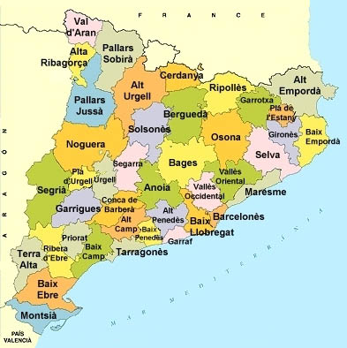
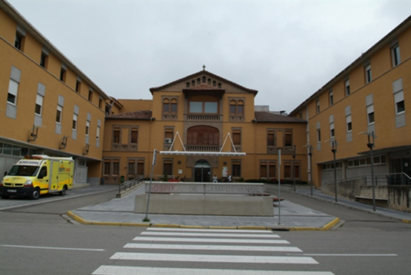
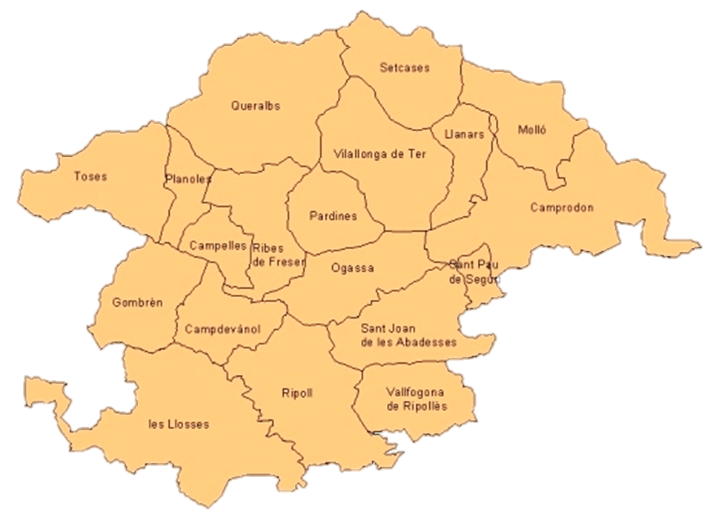
Som un hospital general bàsic aïllat.
Atenem a la població de la comarca del Ripollès, que té uns 26.393 habitants.

Slide 4
La nostra Organització
Som una Fundació Privada sense ànim de lucre, que té les següents línies assistencials:
  Atenció especialitzada
  Atenció sociosanitària
  Atenció primària (ABS Ribes de Freser – Campdevànol)

Slide 5
La nostra Organització
MISSIÓ:
  Ser la Institució que vetlla per les necessitats de Salut, integrada i universal (pública i privada), buscant l’excel·lència, en aconseguir resultats en els àmbits de la salut i de la dependència , per les persones a la comarca del Ripollès.
VISIÓ:
  Ser una organització professional, propera, oberta, cordial, necessària i econòmicament sostenible, que garanteixi la cobertura de les necessitats de salut i dependència de les persones del Ripollès, en els aspectes assistencials, de prevenció i formació.
VALORS:
  Compromís, Agilitat, Eficàcia, Seguretat, Eficiència, Ètica, Atenció a Necessitats, Tolerància, Docència, Recerca, Formació, Innovació, Confort, Proximitat, Excel·lència, Professionalitat, Confiança, Treball en equip, Preocupats pels treballadors.

Slide 6
Les nostres dades assistencials
Especialitzada | 2011 | 2010 | Dif.
Altes aguts | 1.720 | 1.750 | -1,7%
Intervencions ingressats | 394 | 351 | 12,3%
Cirurgia Major ambulatòria | 1.047 | 969 | 8,0%
Parts | 166 | 151 | 9,9%
Hospital de Dia | 927 | 747 | 24,1%
Cirurgia menor ambulatòria | 829 | 876 | -5,4%
P. Visites | 11.595 | 12.340 | -6,0%
Urgències | 11.861 | 11.966 | -0,9%

Slide 7
Les nostres dades assistencials
Sociosanitaris | 2011 | 2010 | Dif.
Estades llarga estada | 7.813 | 7.985 | -2,2%
Altes convalescència | 158 | 163 | -3,1%
Visites PADES | 1.462 | 1.533 | -4,6%
HdD Sociosanitari | 4.824 | 5.127 | -5,9%

Slide 8
Stakeholders considerats en la nostra política de qualitat
Els Ciutadans de la comarca del Ripollès, incloent-hi aquells que ens visiten.
La Junta de Patronat de la Fundació.
El personal que treballa a la Fundació.
La Comunitat en general a través dels seus diferents òrgans de representació (Ajuntaments, Consell Comarcal, Agrupacions d’usuaris i/o persones, mitjans de comunicació, etc.)
L’Administració Sanitària.

Slide 9
Enquesta de clima any 2006
Mesurar la percepció de les persones contractades per l’Hospital de Campdevànol en relació a la seva organització per tal de:
  Obtenir informació
  Detectar oportunitats de millora
  (acompliment de criteris d’acreditació)

Slide 10
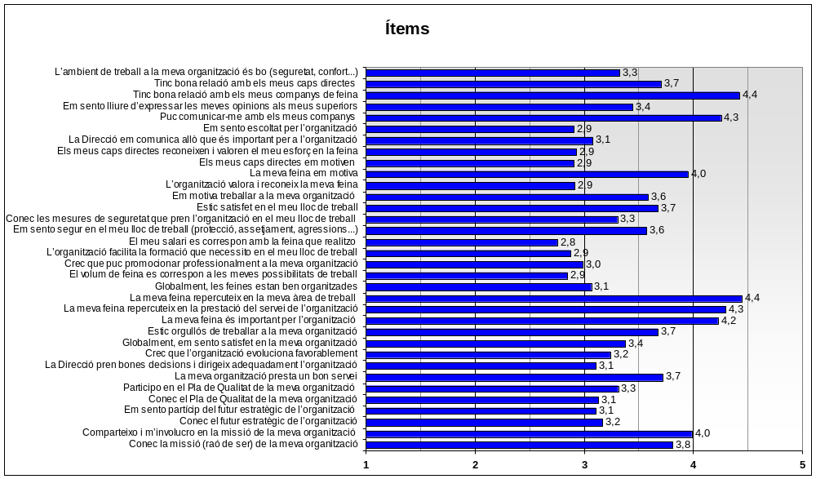

Slide 11
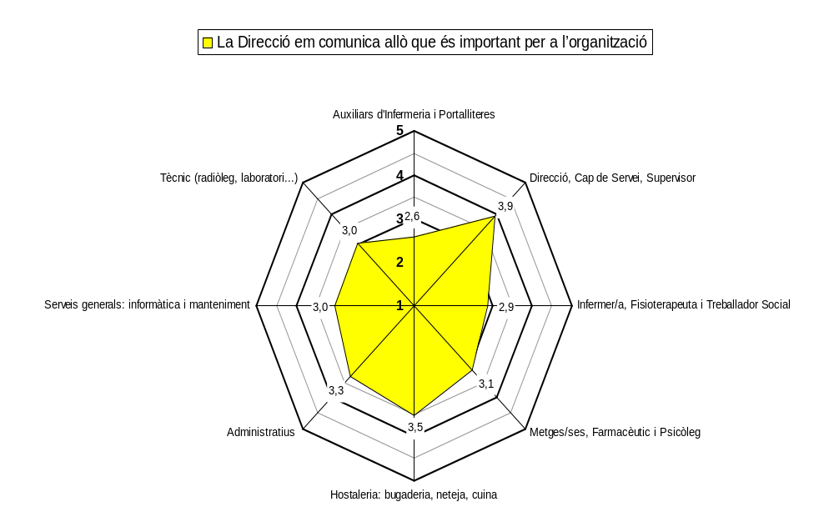

Slide 12
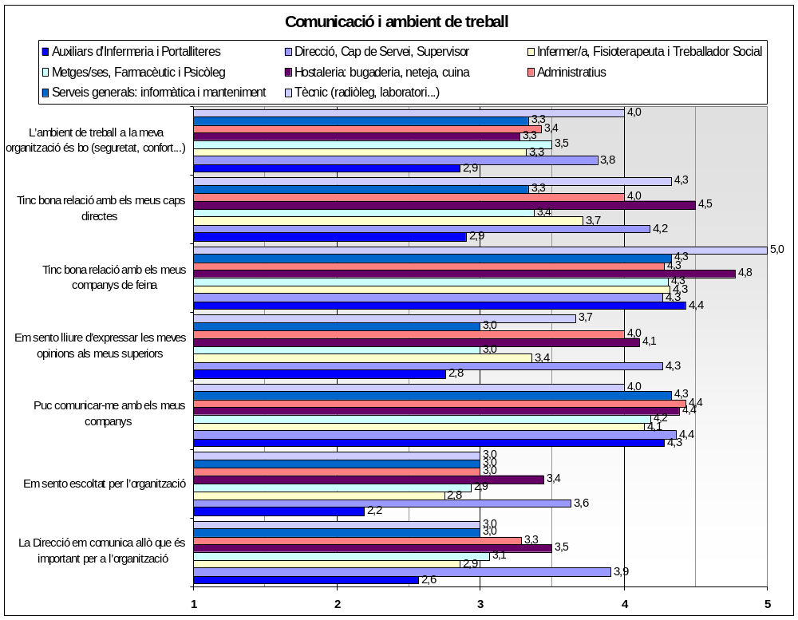

Slide 13
Enquesta de clima laboral 2006
L’actitud individual i proactiva ha estat ben valorada, enfront a la valoració de la motivació activa per part de l’organització
La comunicació vertical no ha estat ben valorada, enfront de la comunicació horitzontal, en canvi si que es valora

Slide 14
Enquesta de clima laboral 2006
Els resultats referents a la comunicació, malgrat el resultat global de l’enquesta de percepció va ser valorat com a bo (3,4/5), van sobtar a nivell de l’equip de direcció la valoració de la comunicació, la qual cosa ens va motivar fer un PLA DE COMUNICACIÓ, assessorats per la UCH i MAPA, ja que segurament havien oportunitats de millora.

Slide 15
Comunicació: és l’intercanvi d’informació entre subjectes o objectes (viquipèdia)
Comunicació: és un dels mitjans més importants que tenim per descobrir i demostrar la pertinença de les nostres accions de conducta. Mitjançant la comunicació podem facilitar el creixement i desenvolupament de l’altre o la seva destrucció .

Slide 16
Pla de Comunicació (Objectius)
Treball d’auditoria interna per a la realització d’un Pla de Comunicació que incideixi principalment en la millora de la comunicació interna de l’entitat. Els objectius que es busquen en la futura execució del pla són la millora dels processos interns pel que fa referència a la implicació i compromís dels col•laboradors; detectar la formació adequada pels diversos nivells organitzacionals; perfeccionament de les habilitats directives; la millora de l’orientació al client i la comunicació institucional i la relació amb els mitjans de comunicació.

Slide 17
Pla de Comunicació (Desenvolupament)
Entrevistes amb tots els nivells (personal, direcció, comandaments, sindicats, etc.) de la institució i de tots els centres per accedir a informació de primera mà provinent de fonts amb interessos i visions diverses.
Estudi de tots els elements de comunicació desenvolupats fins la data.
Elaboració finalment del Pla de Comunicació i entrega del mateix per a la seva aprovació.

Slide 18
Pla de Comunicació (Desenvolupament)
Aspectes negatius resultants de les entrevistes amb el personal referents a la comunicació:
  Es considera que, poc a poc, s’està perdent part de la identitat del centre: “cada vegada més una empresa” (percepció negativa del fet empresarial, molt comuna al sector)
  Es lamenta l’excés d’intervencionisme i la poca capacitat de delegació
  Excessivament centrada en la persona del director-gerent
  Només de caire vertical descendent
  Els canals de comunicació informals són, hores d’ara, els més efectius a la institució. En dona prova el fet que fins i tot són utilitzats per la direcció del centre a l’hora de fer circular missatges.

Slide 19
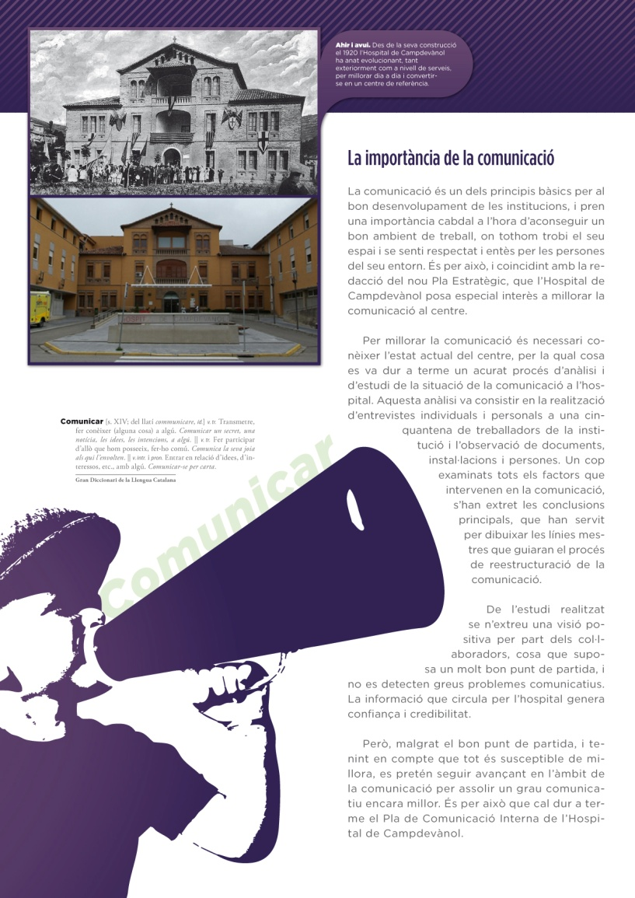


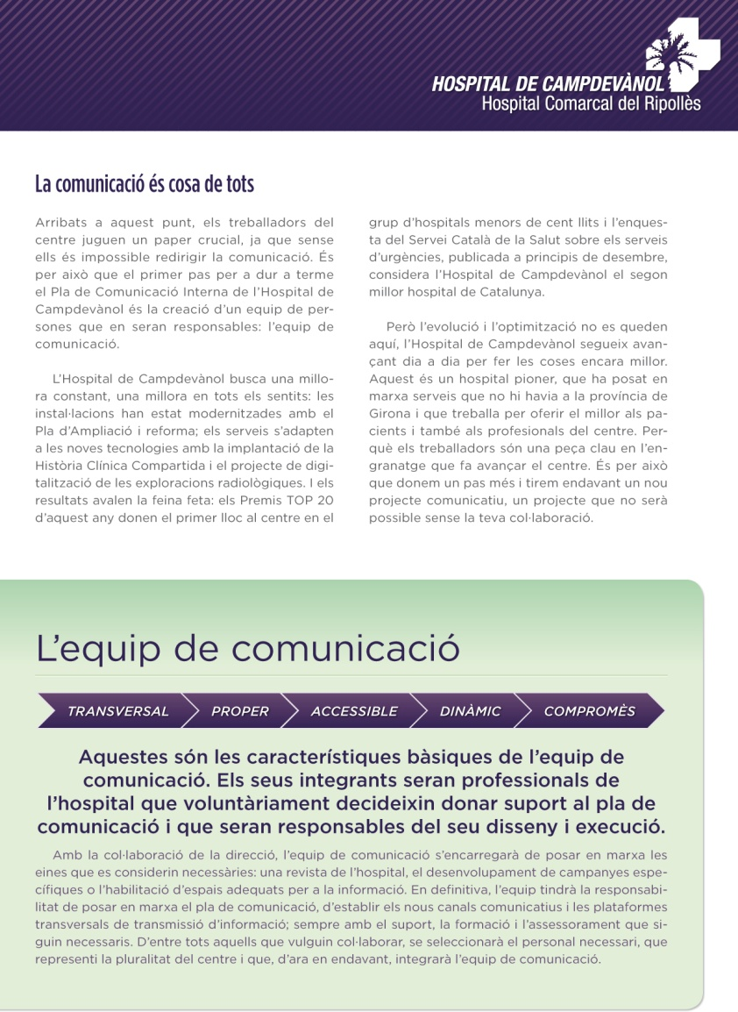
Pla de Comunicació (Desenvolupament)
Quan va estar elaborat el document és va fer una presentació formal del mateix a l’organització per tal de donar rellevància i un fulletó informatiu

Slide 20
Pla de Comunicació (Desenvolupament)
Es va signar un contracte d’assessoria amb MAPA mitjançant el conveni de col·laboració que tenim amb la UCH
Objectius:
  Assessoria estratègica
  Posada en marxa de l’equip de comunicació (acompanyament en crear l’hàbit de comunicar)
  Garantia de supervisió del comitè de crisi
  Cobertura de notícies sobrevingudes

Slide 21
Pla de Comunicació (Desenvolupament)
Operatiu funcional:
  Oficina de premsa permanent
  Donar suport a l’equip de comunicació
  Crear els circuits i processos de comunicació
  Donar suport a l’equip directiu i als responsables de comunicació en adquirir l’hàbit de comunicar bé per dirigir millor i facilitar-los formació en habilitats comunicacionals si s’escau.
  Supervisar les actuacions que s’estan duent a terme en aspectes de comunicació estratègica
  Supervisió de la web

Slide 22
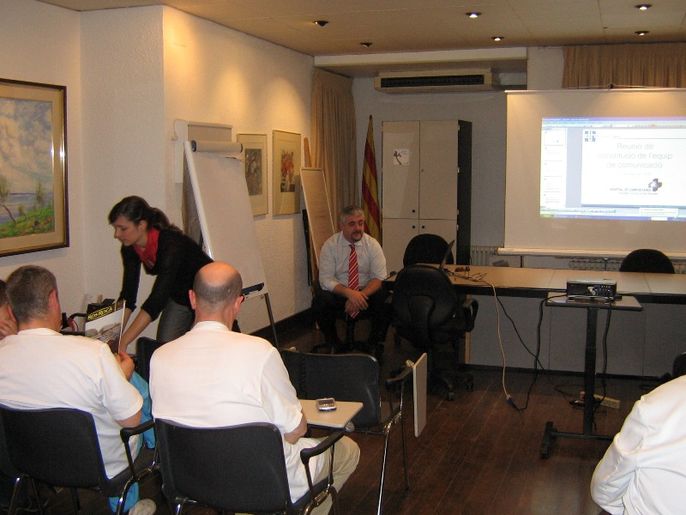
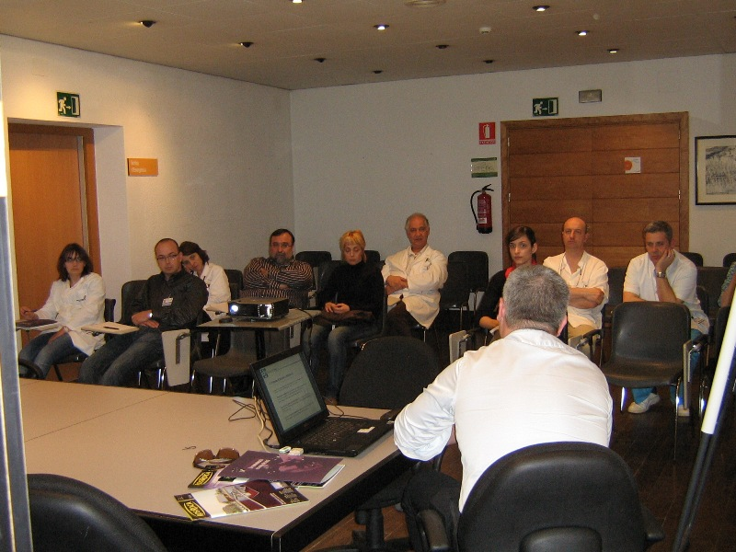
Pla de Comunicació (Desenvolupament)
Es va constituir l’equip de comunicació, conformat per personal de diferents categories (no està present la direcció!)

Slide 23
Pla de Comunicació (Desenvolupament)
Funcions de l’equip de comunicació:
  La creació de l’equip de comunicació té com a finalitat destacada el treball conjunt per part dels membres de l’equip, de la gerència de l’Hospital i de MAPA (en qualitat d’assessors) per millorar tots els aspectes que estan relacionats amb la comunicació del centre.
La principal funció de l’equip és millorar les eines de comunicació existents i participar en la proposta i creació de nous canals o instruments comunicatius. Per fer-ho, les tasques a desenvolupar poder ser:
Detecció de les mancances del centre a nivell comunicatiu
Anàlisi d’aquestes mancances i proposta de millora
Calendarització de les accions que poden requerir la participació de l’equip i organització al respecte

Slide 24
Pla de Comunicació (Desenvolupament)
Centralització de totes les propostes/peticions que es puguin fer al centre (per part d’altres treballadors) en relació amb aspectes comunicatius
Avaluació i proposta d’accions de millora d’aquestes propostes
Supervisar que la informació que es distribueix al centre (comunicats sindicals o de gerència, informació sobre cursos, formació, etc.) tingui els canals necessaris per arribar als receptors i que tingui una mateixa estructura o format.
Creació del material corporatiu visible (missió, visió, valors, etc.)
Habilitació d’espais diferenciats i organitzats per penjar la informació del centre.
Col·laboració amb gerència per decidir quines són les millors opcions per fer insercions publicitàries
Proposta de possibles accions que es podrien fer de cara als mitjans de comunicació

Slide 25
Pla de Comunicació (Desenvolupament)
Proposta d’accions concretes: Creació d’un canal ascendent de comunicació; bústia de suggeriments i bones pràctiques, Participació en el disseny de la intranet del centre, Disseny de la proposta de la publicació del centre, Proposta dels continguts de la revista corporativa, Redacció dels textos de la revista, Valorar la necessitat d’elaborar un pla de crisi del centre, Revisió de materials del centre (pla estratègic, pla d’acollida, codi ètic) i proposta de millora
Propostes de millora de la memòria anual i de la presentació del pla estratègic
L’equip de comunicació funciona en paral·lel a la gerència del centre i de forma autònoma. No obstant, es recomana que des de gerència es prenguin les decisions finals pel que fa a les accions de comunicació i a les propostes que farà l’equip. A banda d’això, les funcions més destacades que hauria de tenir la gerència de l’hospital són: Atenció als mitjans de comunicació actuant d’únic, Contractació de publicitat, Conformitat amb les propostes

Slide 26
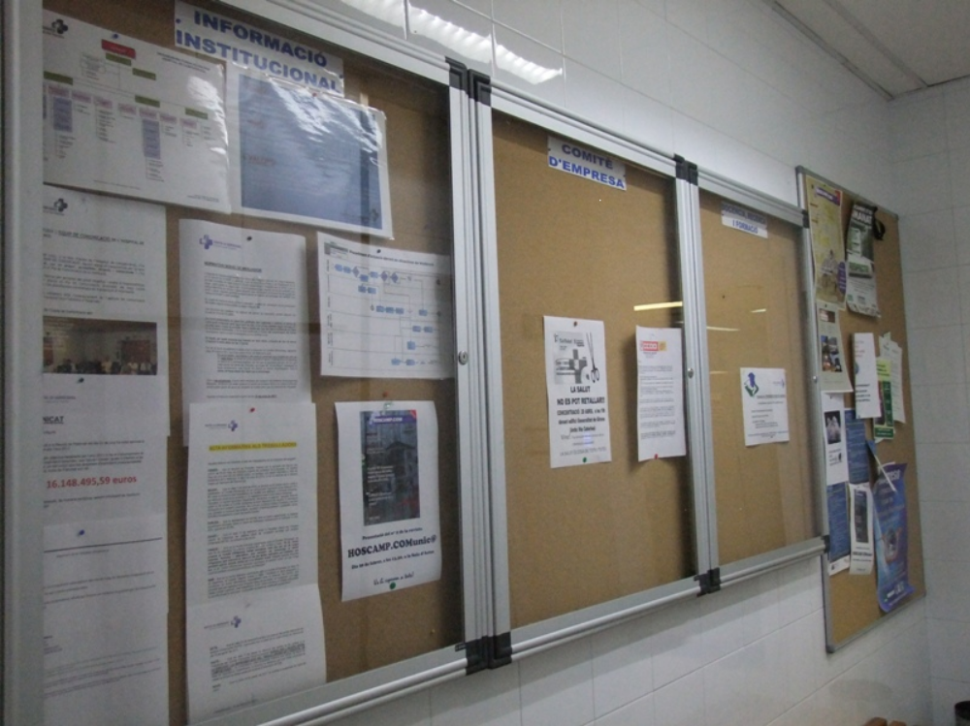

Slide 27
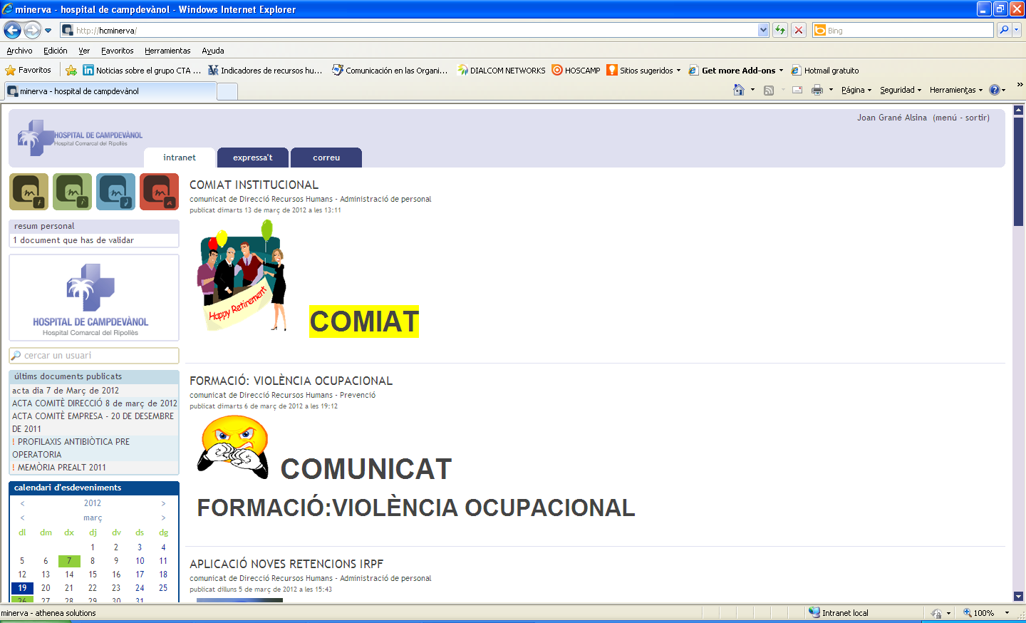

Slide 28
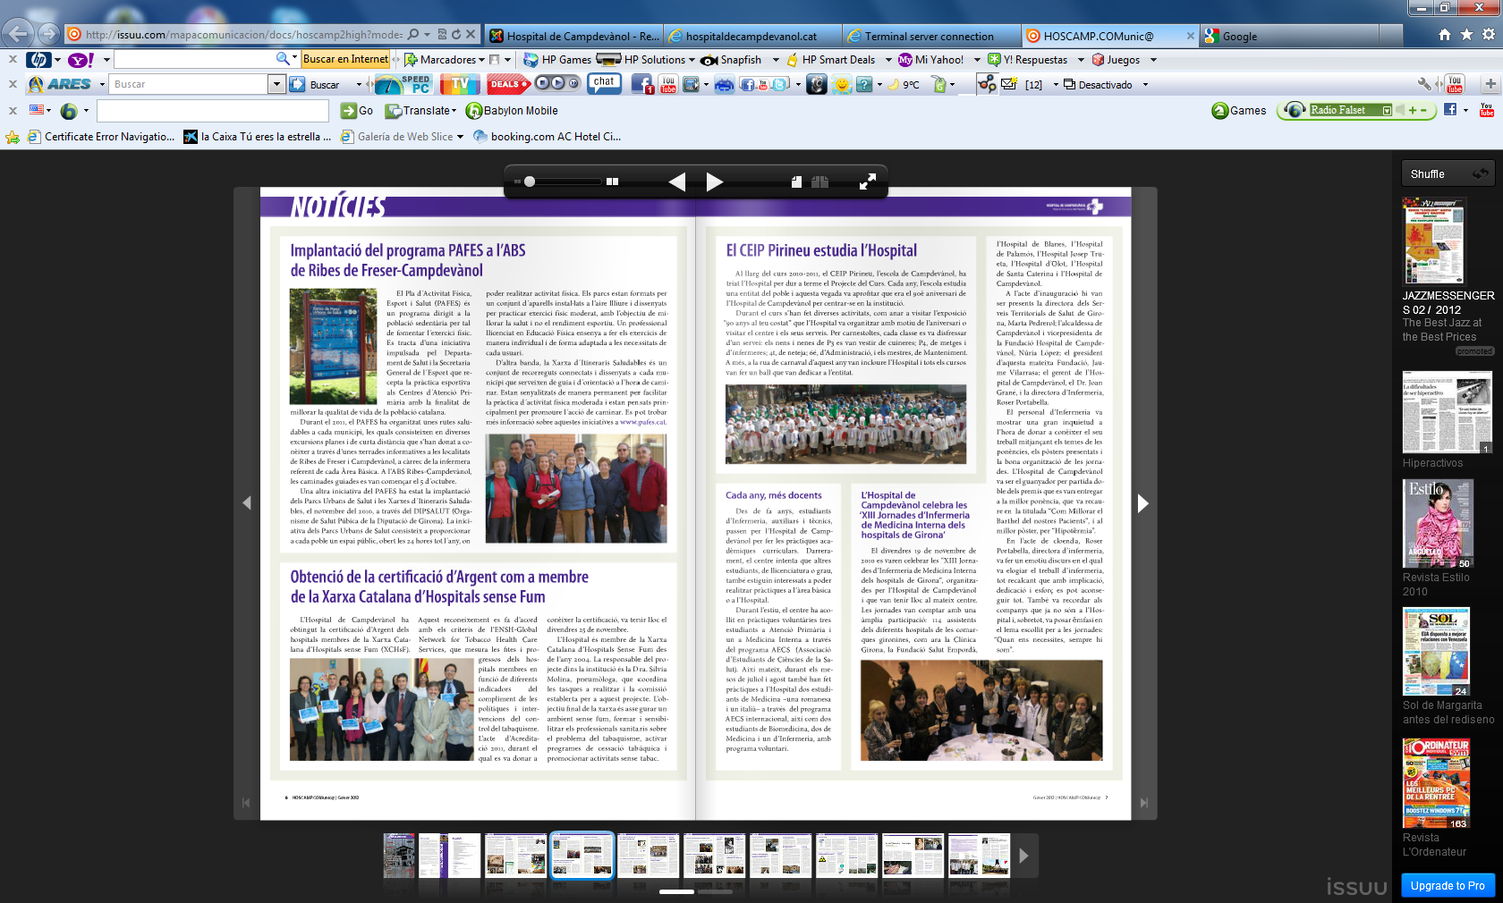
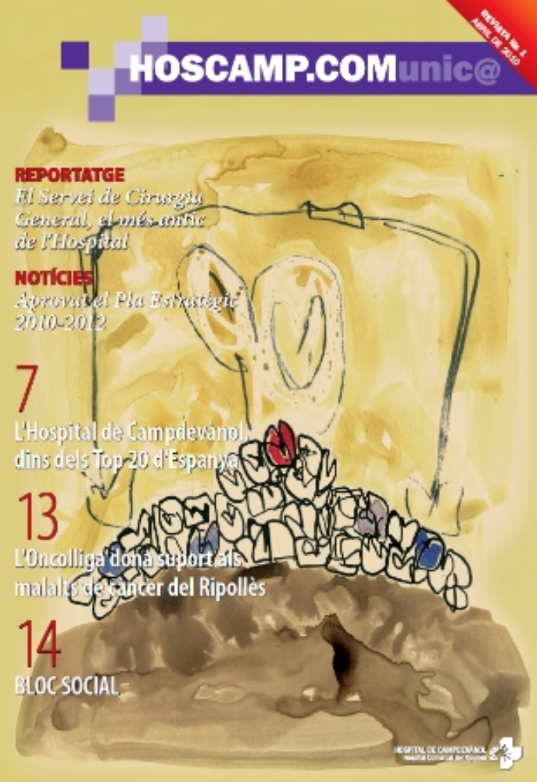

Slide 29
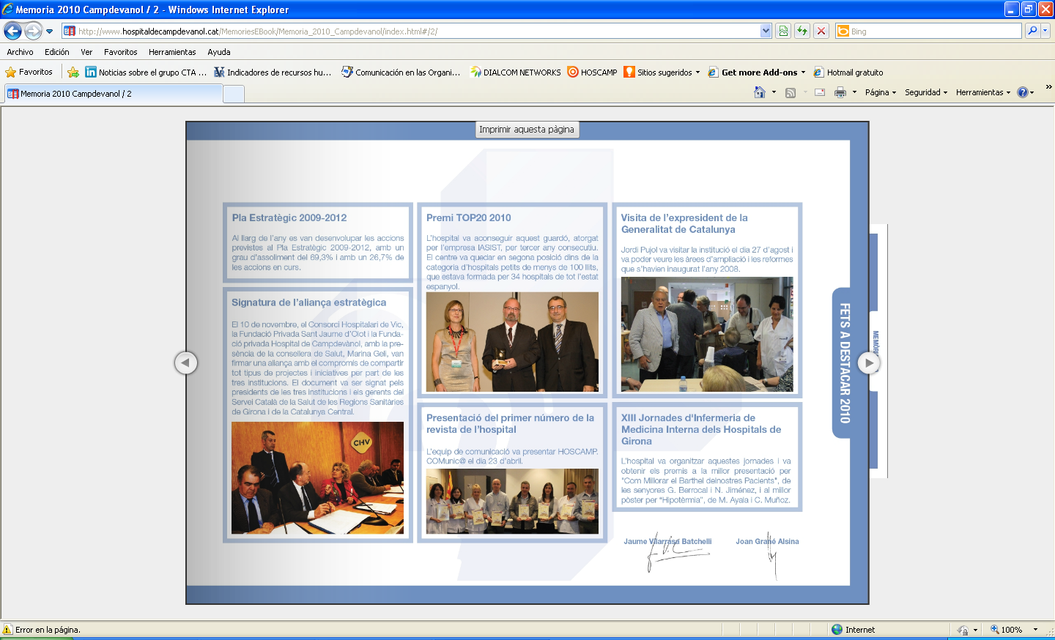
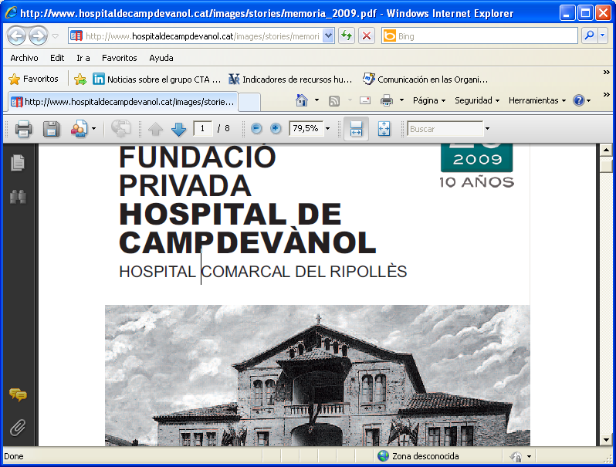

Slide 30
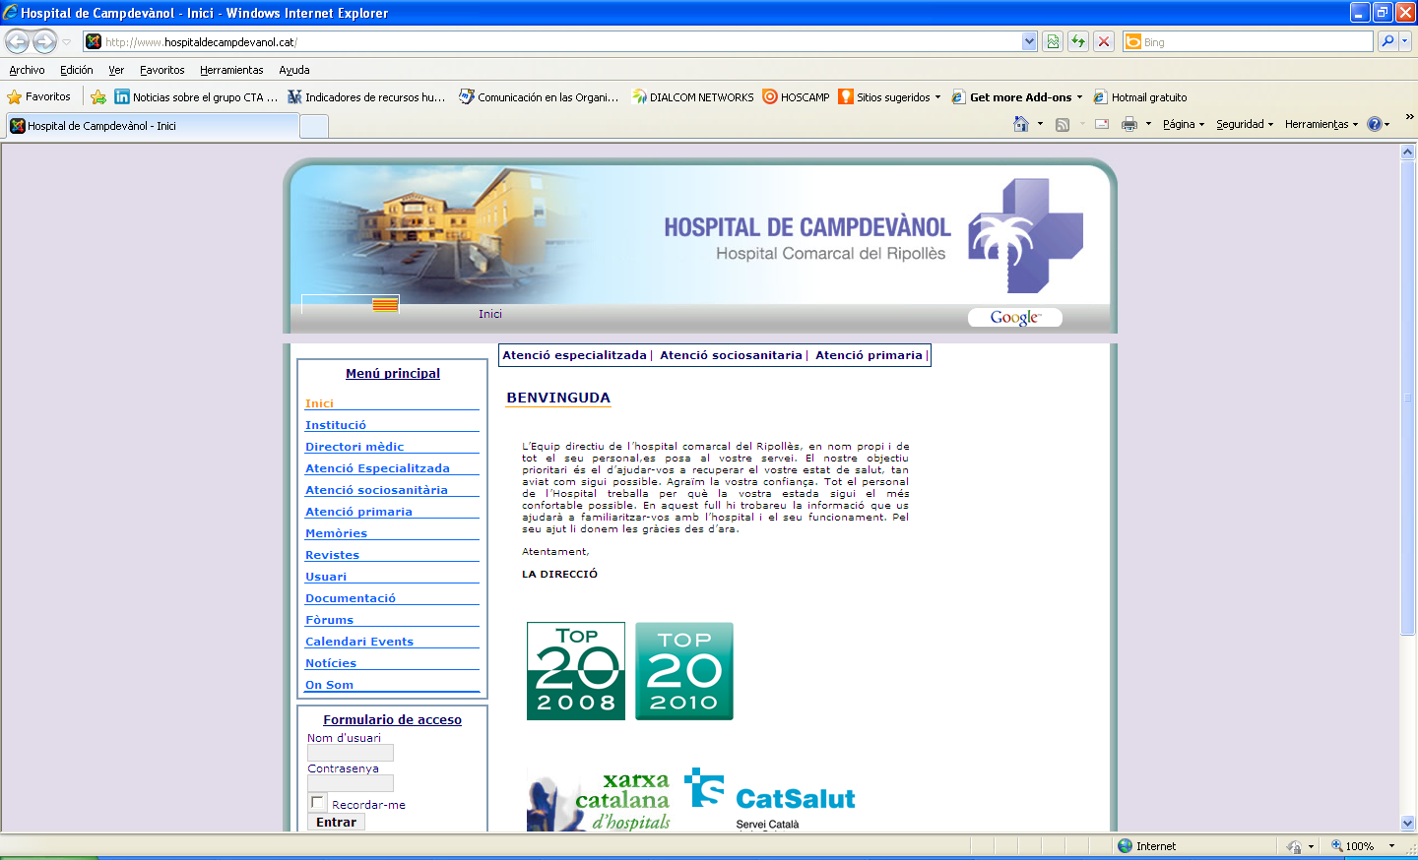

Slide 31
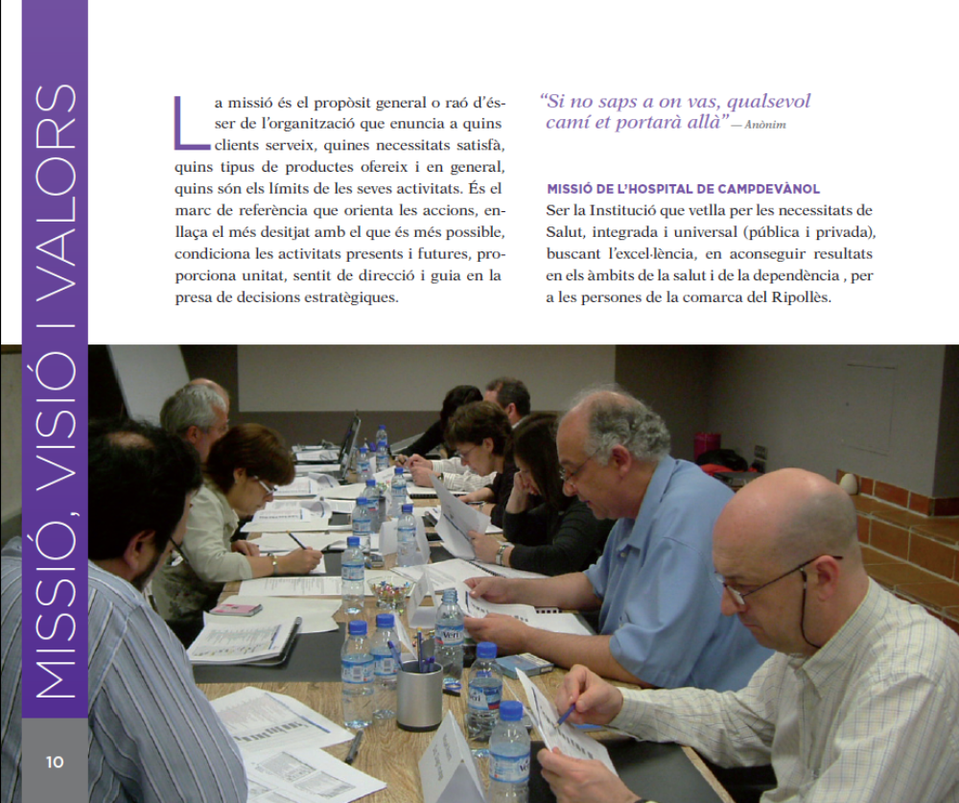

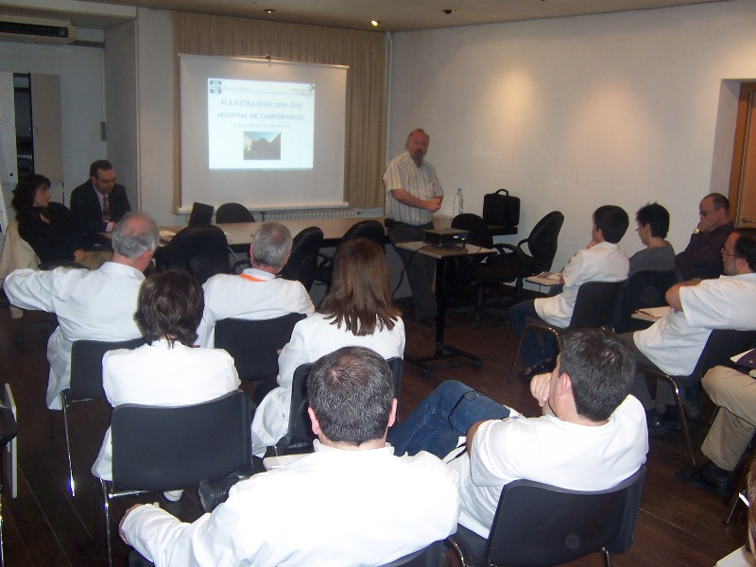

Slide 32


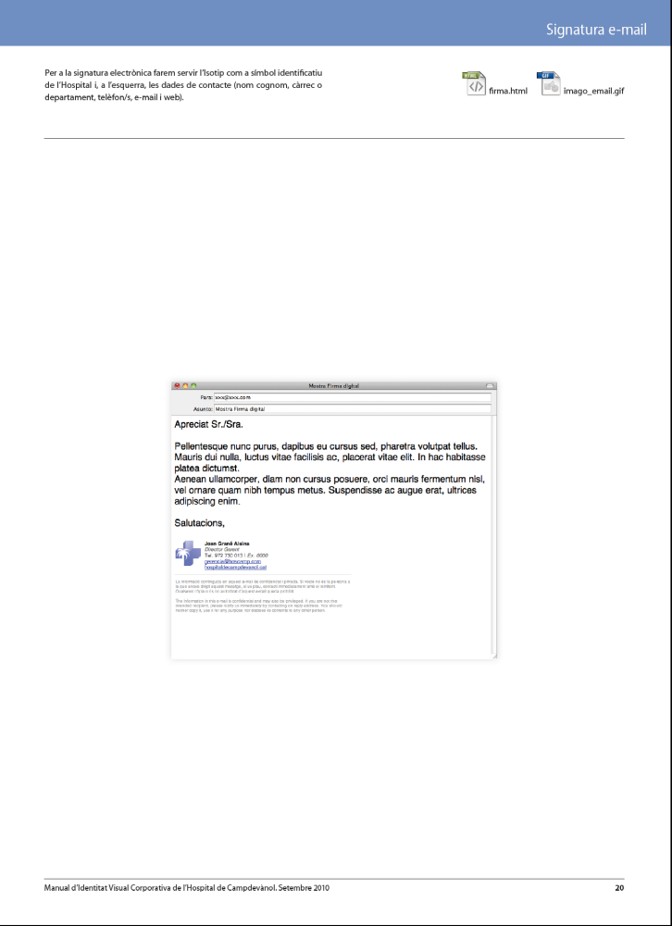


Slide 33


Slide 34
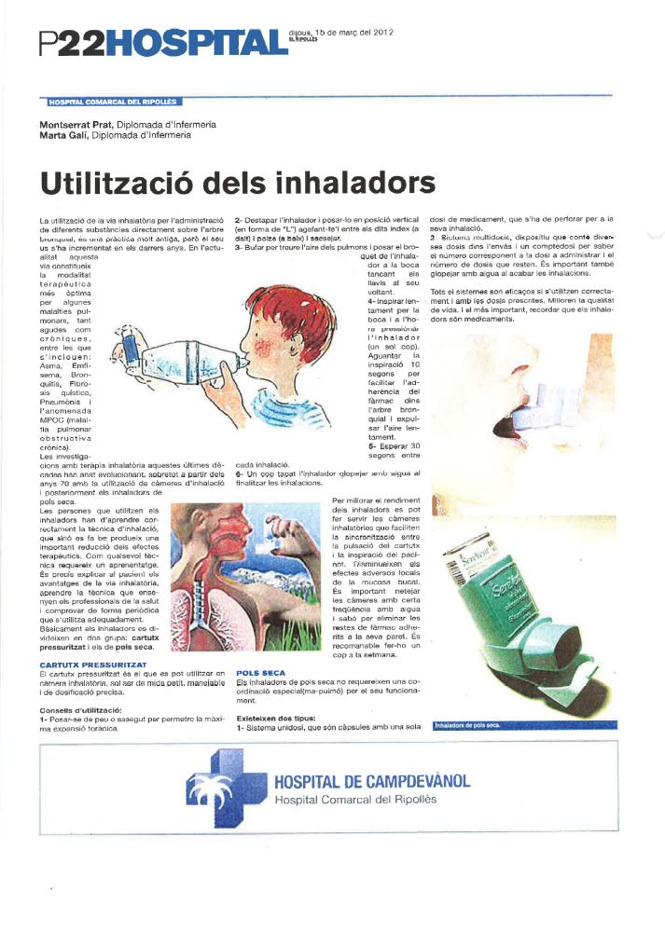
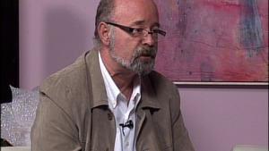
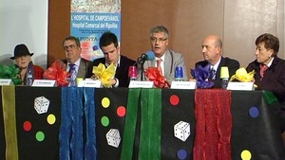
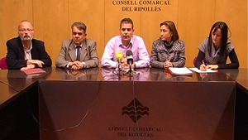

Slide 35
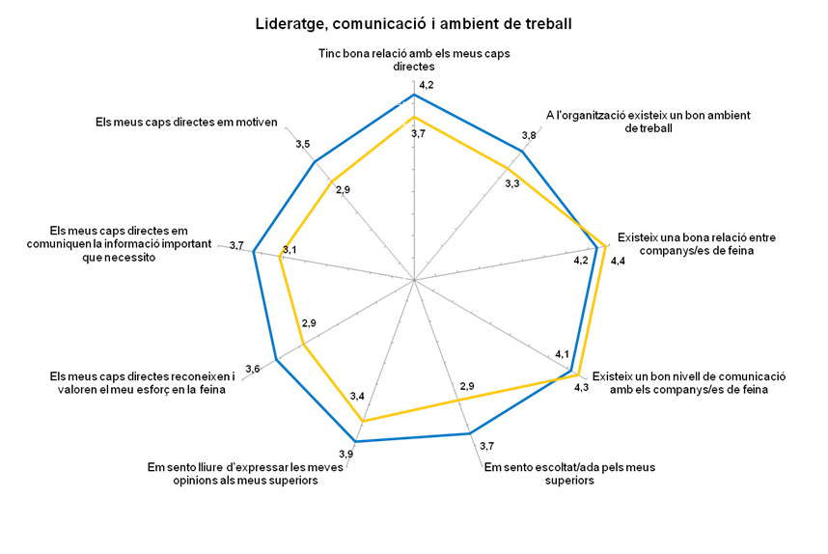
Enquesta de clima laboral 2010

Slide 36
Fets recents
Davant la situació que hem viscut per la disminució dels recursos econòmics disponibles (reajustaments), vam incrementar les accions de comunicació:
Reunió amb Comitè d’Empresa i Junta de Professionals
Crear una comissió d’estudi i anàlisi de la situació, fent propostes de les mesures a adoptar
Assemblees amb els treballadors (4 en un any)
Comunicats als treballadors per Minerva i e-mail de l’evolució de l’estat de la situació
Poca informació als mitjans de comunicació sobre el tema d’ajustaments, reactiva a interessos de fora de la Institució, facilitada per la poca conflictivitat interna del centre (Recordem que estàvem en campanya electoral).

Slide 37
Fets recents
D’allò que hem transmès als mitjans de comunicació, sempre des de la vessant positiva (no afectació de la qualitat de l’assistència, poca afectació de la part social de l’empresa, etc.)
Hem fet aparèixer i donar rellevància, de manera controlada, bones notícies per tal de contrarestar les que feien referència als ajustaments:
  Hem posat en marxa la nova imatge corporativa del centre
  Hem parlat molt del “triangle del senglar” i dels “4 gats”
  Hem parlat dels premis i reconeixement rebuts (TOP20, reconeixement banc d’ulls)
  Hem donat rellevància a temes de responsabilitat social corporativa (col·laboració amb Marató de TV3 amb parxís comarcal, presentació de la sardana commemorativa del 90è aniversari de l’Hospital)

Slide 38
Què hem aprés?
Que la comunicació és un procés estratègic per la nostra organització, malgrat que el percentatge econòmic de dedicació sigui baix (inferior a l’1% de les despeses d’explotació)
Que el procés de comunicació ha d’ésser professionalitzat, havent optat nosaltres per una empresa de comunicació (MAPA)
Que un bon procés de comunicació, tan interna com externa, t’ajuda a evitar problemes o, almenys, a apaivagar-los
Que un bon procés de comunicació dona satisfacció interna (treballadors – enquesta de clima) com externa (usuaris – enquestes de satisfacció)

Slide 39
Què hem aprés?
Que malgrat un entorn proper fa que qualsevol fet relacionat amb l’hospital tingui un retorn molt ràpid, és el que tenim i hem de conviure amb aquesta situació; no passem desapercebuts ni la Institució ni el personal que treballa amb nosaltres. Per això donem més importància al fet d’intentar comunicar correctament
Que “radio macuto” és un canal que funciona molt en el nostre àmbit i que més que anul·lar-lo el tenim que modular, estant atents a la informació que emet
Que ser una Institució propera i oberta està dins la visió que volem donar de la nostra organització, amb tota la càrrega que això suposa

Slide 40
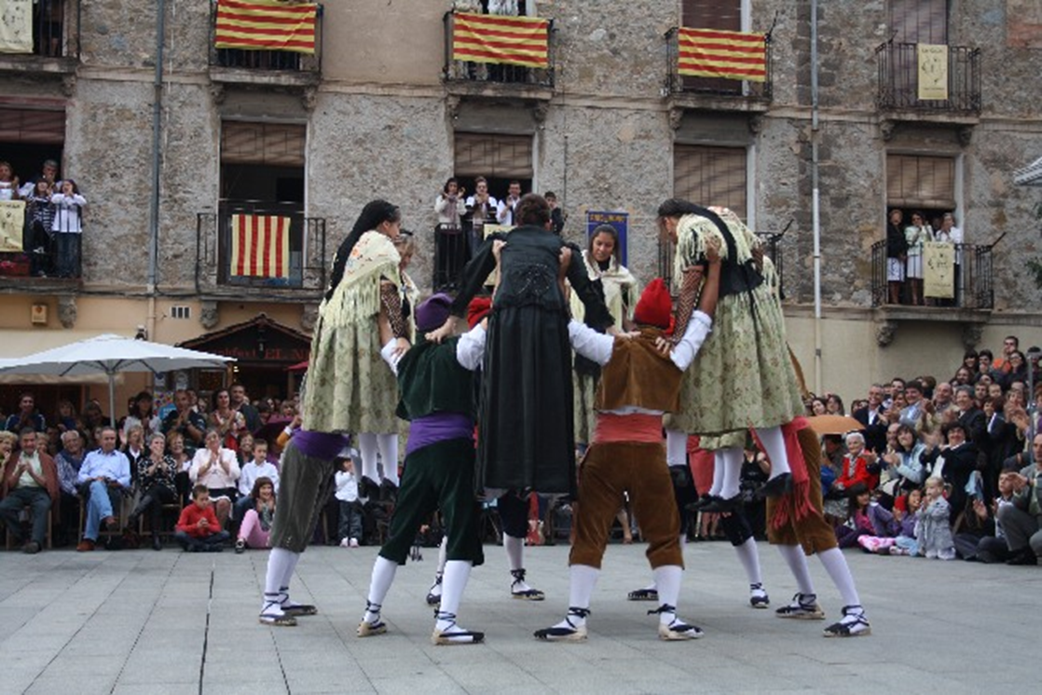
MOLTES GRÀCIES

